Slide 1
Celsius

Slide 2
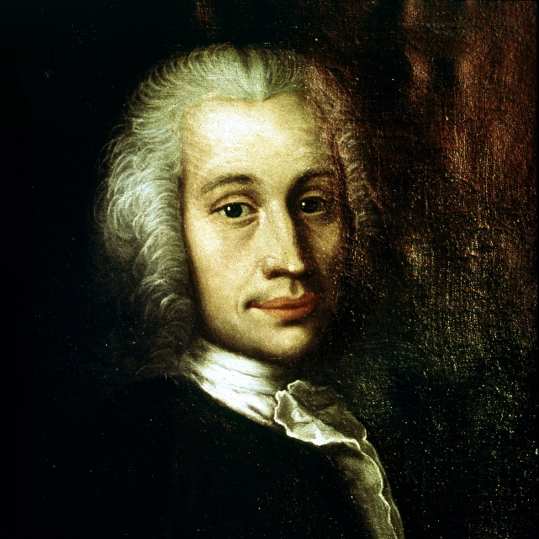
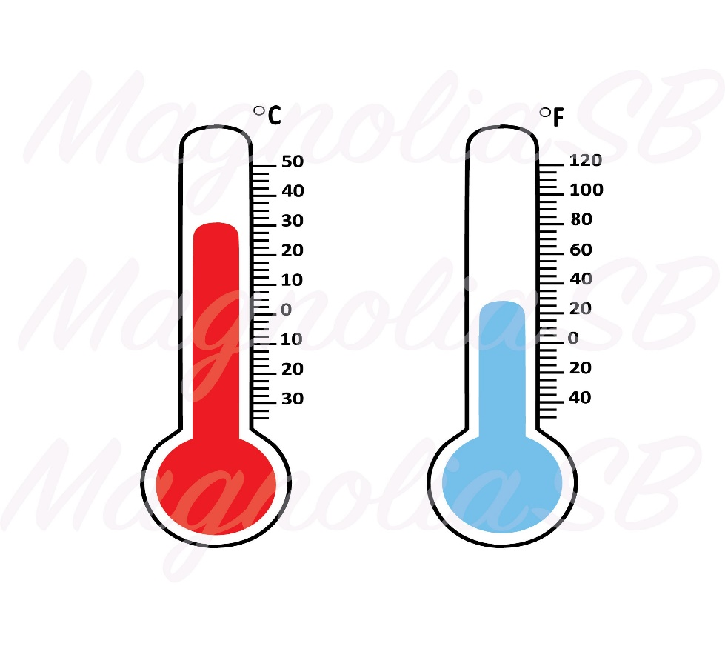
Anders Celsius
Nom: Celsius
Nom au complet: Anders Celcius
Nationalité: suédois
Période de temps:1707-1744
Découverte : Échelle de température en celsius
Anecdote: 10° L’eau gele
0° L’eau bouille

